Slide 1

Проект CanSat команды «Granum»
елютин к., журавлёва и., Хрисанова а.
Куратор: прокопьев в.

Slide 2
Цель проекта
Целью нашего проекта является создание аппарата для отработки некоторых компонентов, необходимых для изучения возможности выращивания растений на удалённых планетах.
Задачи основной программы | Задачи дополнительной программы
Обеспечение плавного спуска и посадки | Измерение относительной влажности воздуха
Измерение давления, ускорения и температуры | Измерение параметров почвы (электрическое сопротивление, твердость и температура)
Передача собранных данных по радиоканалу | Измерение параметров освещенности
 | Доставка семян
 | Сохранение телеметрии на SD карту
 | Определение координат аппарата по GPS

Slide 3
Конструкция аппарата

Slide 4
Здесь будет супер крутой макет аппарата

Slide 6
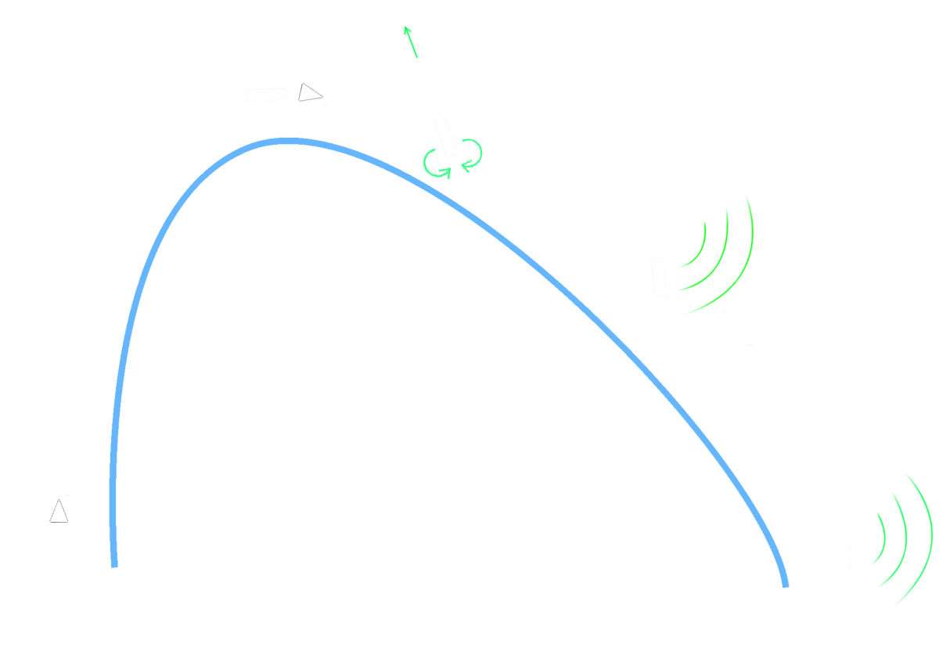
Этапы полёта
Отделение от ракеты
Выпуск парашюта и выкидывание стержней
Спуск и передача данных
Старт
Посадка и передача данных

Slide 7

Моделирование движения стержней-зондов в почве
Сопротивление почвы смятию стержнями аналогично силе упругости и рассчитывается по формуле:
$$F\left(x\right)=−q∗2∗π∗r^{2}∗3∗1.3∗x=−k∗x$$
Через закон сохранения энергии возможно выразить глубину погружения стержней аппарата от скорости спуска и твердости почвы:
$$x=\frac{v\sqrt{m}}{\sqrt{q∗2∗π∗r^{2}∗3∗1.3}}$$

Slide 8
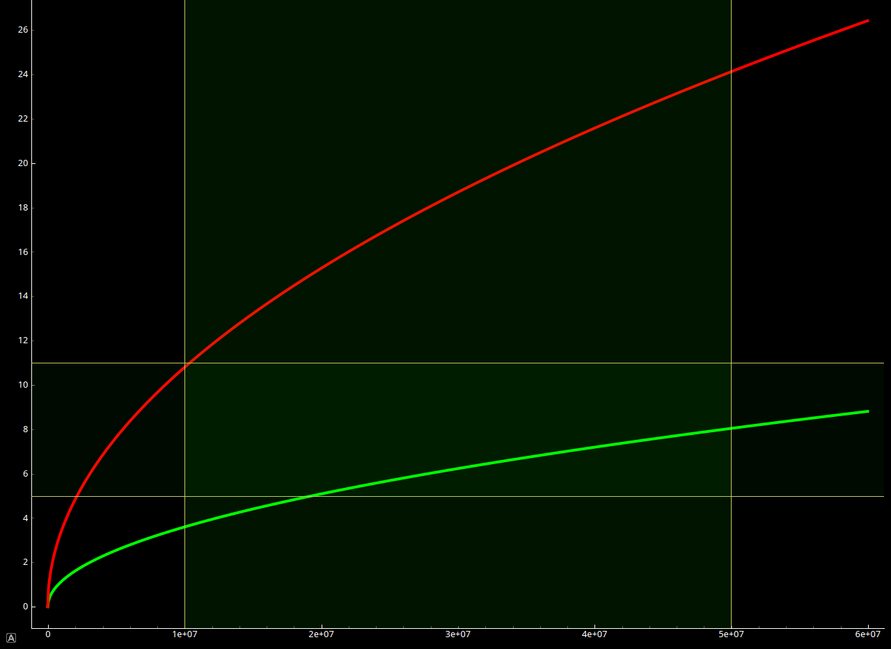

Моделирование движения стержней-зондов в почве
Определение оптимальной скорости
спуска
V (м/c)
xmax=15 см
$$v=x∗\frac{\sqrt{q∗2∗π∗r^{2}∗3∗1.3}}{\sqrt{m}}$$
Скорость спуска аппарата заданная регламентом сореванования – от 5 до 11 м/c
xmax=5 см
Пределы возможной твердости
почвы изменяются
от 10 Н/см³ (вспаханное поле)
до 50 Н/см³ (грунтовая дорога)
Q (Н/м³)

Slide 9
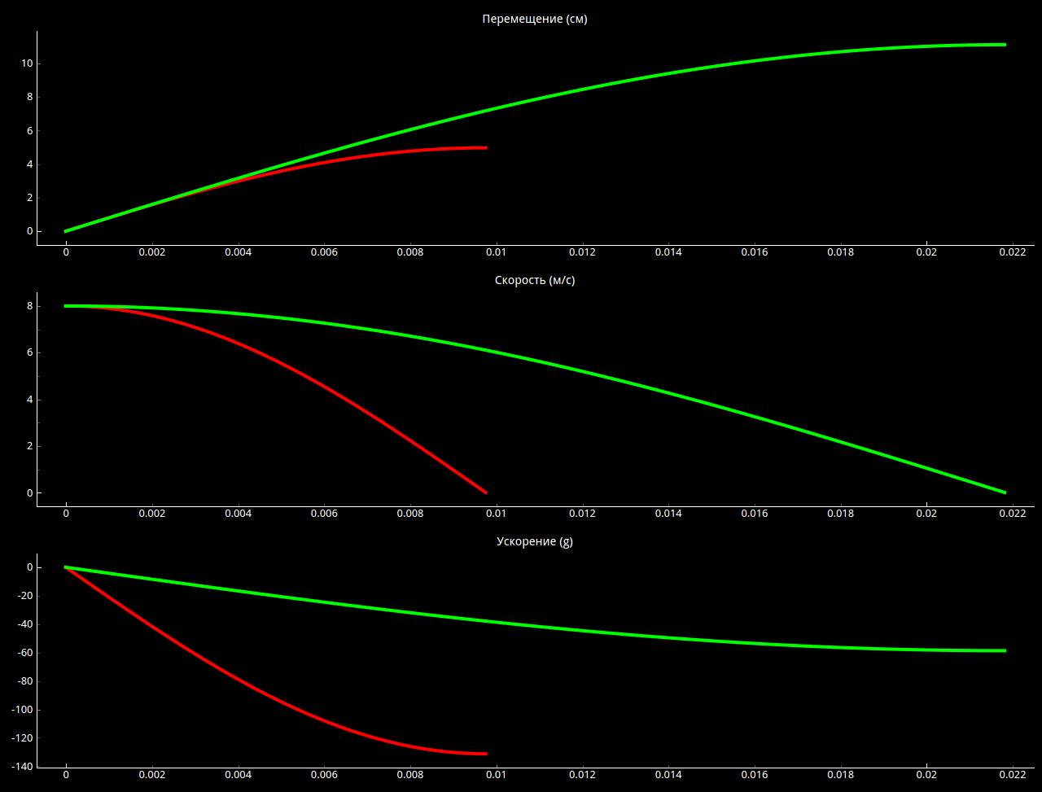
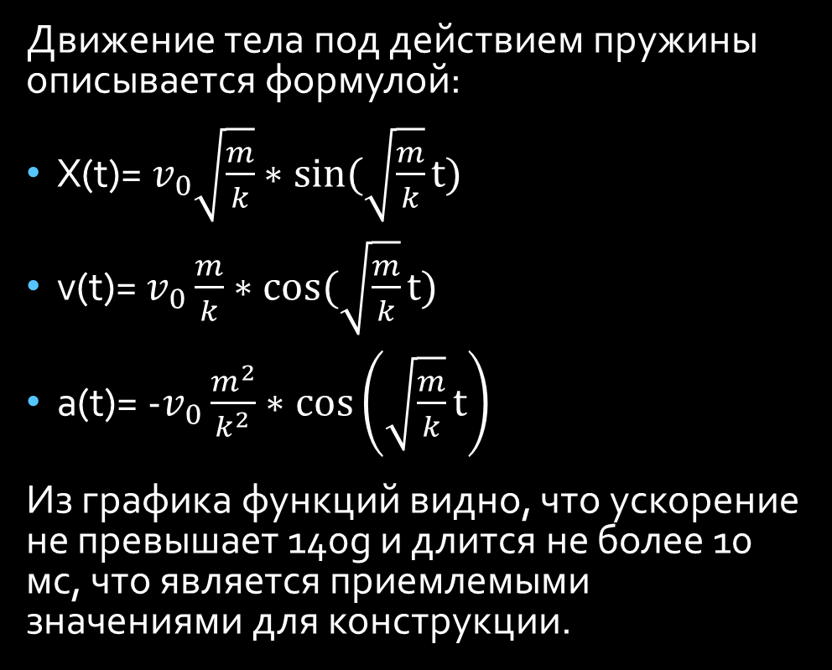
Моделирование движения стержней-зондов в почве
Движение тела под действием пружины описывается формулой:
X(t)=
v(t)=
a(t)= -
Из графика функций видно, что ускорение не превышает 140g и длится не более 10 мс, что является приемлемыми значениями для конструкции.

Slide 10
Отсек парашюта

Slide 11
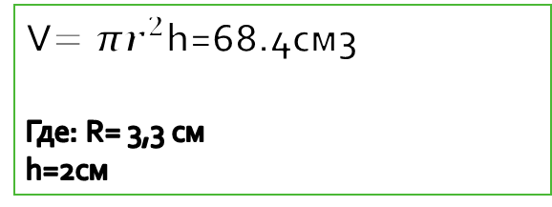
Технические характеристики.
Задачи парашюта:
Сориентировать аппарат перпендикулярно к поверхности земли.
Обеспечить скорость приземления аппарата 8м/с при массе 0.35кг.
V$=πr^{2}$h=68.4см3
Где: R= 3,3 см
h=2см

Slide 12
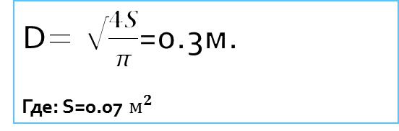
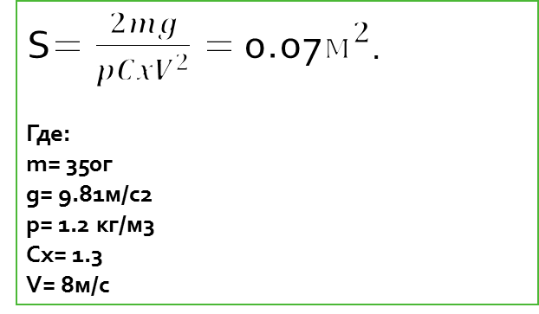
Аэродинамический расчет парашюта
Расчет площади парашюта
Расчет диаметра купола парашюта
S$=\frac{2mg}{pCxV^{2}}=$ 0.07$м^{2}$.
Где:
m= 350г
g= 9.81м/с2
p= 1.2 кг/м3
Cx= 1.3
V= 8м/с
D$=√\frac{4S}{π}$=0.3м.
Где: S=0.07 $м^{2}$

Slide 13
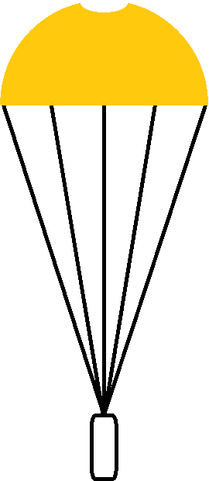
Схема парашюта
D1
H1
Параметры:
D11=3см
H1= 0.17м
H2=2H2= 0.34м
H2
Купол: парашютная ткань.
Стропы: тонкие капроновые нити.

Slide 14
Отсек дополнительной электроники

Slide 15
Компоненты дополнительной программы
Энергопотребление
Компонент | Энергия (Дж)
Atmega128 | 1026
DHT22 | 81
TSL2561 | 64
MPX4100 | 81
x9c104 | 42
DS18B20 | 378
HC12 | 1080
ADS1115 | 6
74HC4051
ADXL | 5.2
SM-S2309B
STM32 | 7128
HPA17A | 162
Компонент | Название | Пределы | Точность | Интерфейс
Акселерометр | ADXL | ±200g, три оси | ±50mg | SPI/I2C до 1600 Hz
Влажности и температуры | DHT22 | 0-100% -40-80°с | ±2% ±0,5°c | 1-wire
Освещенности | TSL2561 | 0.1-40,000 lux | ±10% | I2C
Цифровой потенциометр | x9c104 | 100кОм | ±20% | I2C
Внешний АЦП | ADS1115 | 5V | ±55 мкВ | I2C

Slide 16
Система измерения электрического сопротивления почвы

Slide 17
Блок переключения стержня

Slide 18
Биологический отсек

Slide 19
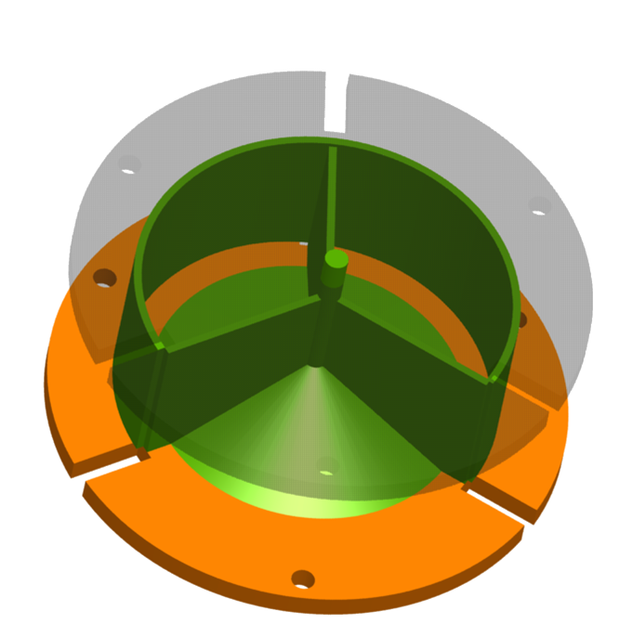
Конструкция биологического отсека
Здесь находятся семена

Slide 20
Наземная обработка полученных данных
Используя показания акселерометра и метод двойного интегрирования мы можем определить глубину погружения стержней-зондов в почву. На основании этих данных мы можем судить о ее твердости
На основании полученных данных о твердости, электропроводности и температуре мы можем получить представление о составе почвы и ее свойствах (теплопроводности), следовательно о пригодности к прорастанию семян.
На основании данных атмосферы, полученных во время спуска, можем судить о наличии газов, необходимых для жизни растений

Slide 21
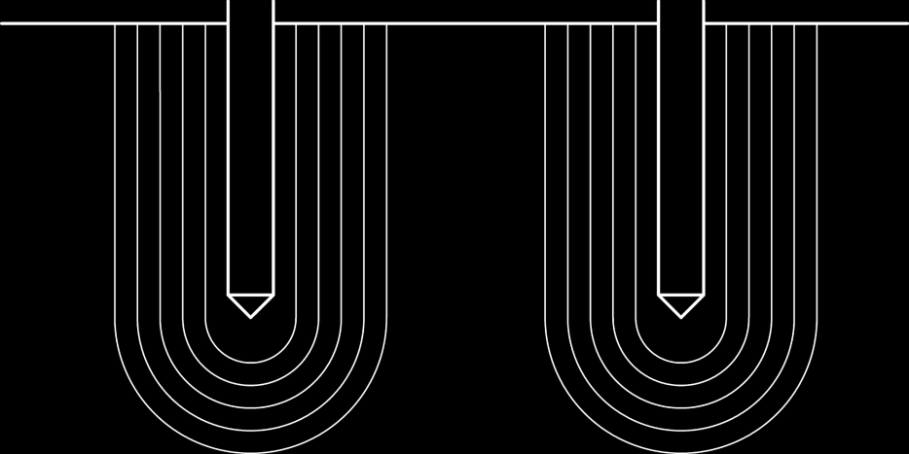

Наземная обработка полученных данных
Для определения удельного сопротивления почвы мы используем формулу Дуайта:
R = $\frac{ρ}{2πl} ∗ \frac{\ln\left(4L\right)−1}{r}$,
$$ρ= \frac{R∗r∗2πl}{\ln\left(4L\right)−1}$$

Slide 22
Масса аппарата и бюджет

Slide 23
Аварийные ситуации
Аварийные ситуации | Последствия | Меры предосторожности
1.Не раскроется парашют | Аппарат разобьется. | Правильная укладка парашюта в отсек
2.Отказ отдельных элементов электроники: а) Микропроцессор | Полная потеря управления над аппаратом и связи с ним. | Нет
б) Датчики | Потеря данных, собираемых во время полета и приземления. | Нет
в) Исполнительные устройства | Частичная потеря управления над аппаратом. | Резервирование исполнительных органов
3.Падение: а) В водоем | Потеря данных, собираемых после посадки. | Нет
б) На камень | Возможна поломка выдвижных стержней. | Нет
в) В лес | Возможность застрять в ветках деревьев. | Пережигание нитей парашюта (появляется возможность падения)

Slide 24
Заключение
Подводя итоги, хочется отметить, что наш проект полностью соответствует предоставленным требованиям, а то есть заданной массе и стоимости аппарата. И более того, по нашим расчетам, мы полностью сможем проделать заданные научные задачи. Исходя из всего вышеперечисленного, можно сказать, что большинство условий нами были учтены, и вероятность успешного исхода будущего запуска достаточно высока.

